Slide 1
ПРАВИТЕЛЬСТВО САНКТ-ПЕТЕРБУРГА
КОМИТЕТ ПО НАУКЕ И ВЫСШЕЙ ШКОЛЕ
Санкт-Петербургское государственное бюджетное
профессиональное образовательное учреждение
«ПЕТРОВСКИЙ КОЛЛЕДЖ»
(СПб ГБПОУ «Петровский колледж»)
Отделение информационных технологий
ТЕМА КУРСОВОГО ПРОЕКТА РАЗРАБОТКА ОНЛАЙН ИГРЫ ЖАНРА «CCG»
Выполнил: Газман Алексей
Михайлович
Студент группы 3703
Руководитель: Ерина М.А.
Санкт-Петербург, 2021

Slide 2
Введение
Цель курсового проекта – разработать многопользовательское компьютерное игровое приложение.
Задачи:
Изучить предметную область
Выполнить анализ актуальности разработки
Разработать техническое задание на разработку модулей программного продукта
Осуществить анализ и сделать выбор средств разработки
Выполнить проектирование модулей программного продукта
Разработать документацию для тестирования программных модулей
Разработать техническую документацию на программный продукт

Slide 3
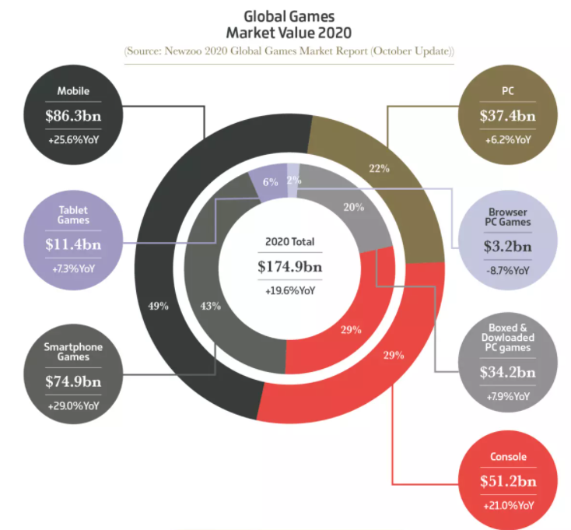
Актуальность
Обзор компьютерно-игровой индустрии 2020 год
Notes:
После анализа игровой индустрии в 2020 году, было выявлено, что компьютерные игры входят в тройку самых востребованных игр на планете.

Slide 4
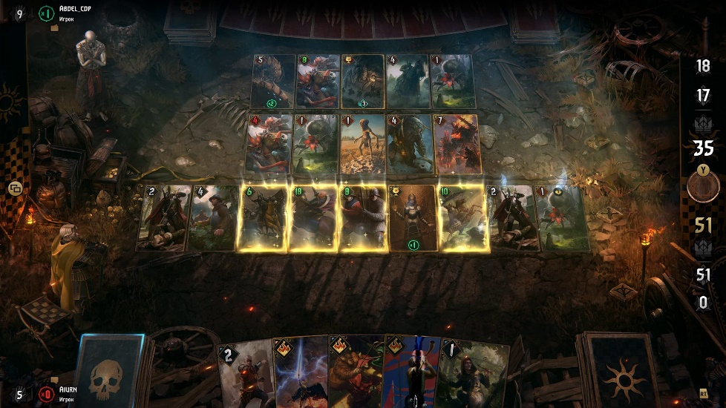
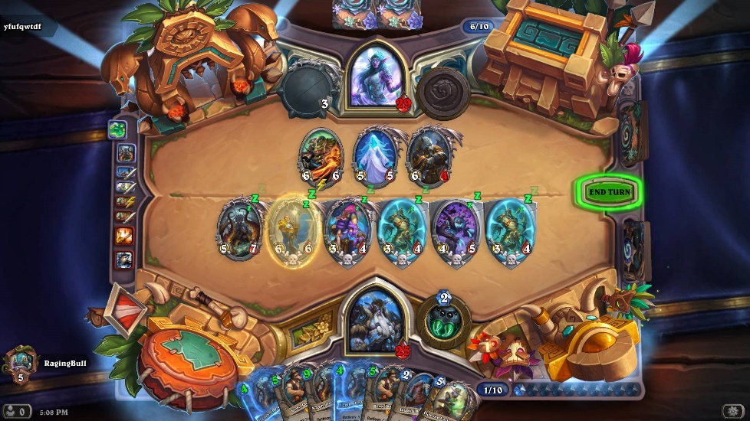
Актуальность
CCG (Collectuion) - Коллекционная карточная игра (CCG), также называемая торговой карточной игрой (TCG), среди других названий, - это тип карточной игры, который смешивает стратегические элементы построения колоды с особенностями торговых карт, введенный с Magic: The Gathering в 1993 году.

Slide 5
Описание предметной области
Игровое приложение, суть которого - добыча ресурсов игроком и сражение с противником добытыми ресурсами.
Notes:
Игровое приложение

Slide 6
Анализ рынка
В приложении в отличие от уже созданных игр, перед боем будет проходить раунд подбора снаряжений. Также приложение имеет хорошую оптимизацию под компьютеры с ограниченными ресурсами.
Notes:
Главными конкурентными являются такие игры как,

Slide 7
Функционал программного продукта
В игре можно подключиться к системе подбора противника. После недолгого оживания, Вы и Ваш оппонент будете перенесены на локацию, где будете за ограниченное время добывать различные предметы, после чего Вас ждет поединок между собой.

Slide 8



Инструменты для разработки

Slide 9
Инструменты для разработки
Клиентская часть
Характеристики | UNITY | UNREAL ENGINE
Язык программирования | C# | C++
Документация | Большая | Маленькая
Количество разработанных игр | Много | Мало
Поддержка 3D | Есть | Есть
Удобство работы | Отличное | Хорошее

Slide 10
Инструменты для разработки
База данных
Характеристики | PostgreSQL | Oracle | Microsoft
Лицензия | Открытый исходный код | Коммерческая | Коммерческая
Сервер
Характеристики | Java | C++
Сборка мусора | Есть | Нет
Безопасность | Высокий уровень | Средний уровень

Slide 11
ПРАВИТЕЛЬСТВО САНКТ-ПЕТЕРБУРГА
КОМИТЕТ ПО НАУКЕ И ВЫСШЕЙ ШКОЛЕ
Санкт-Петербургское государственное бюджетное
профессиональное образовательное учреждение
«ПЕТРОВСКИЙ КОЛЛЕДЖ»
(СПб ГБПОУ «Петровский колледж»)
Отделение информационных технологий
ТЕМА КУРСОВОГО ПРОЕКТА РАЗРАБОТКА ОНЛАЙН ИГРЫ ЖАНРА «CCG»
Выполнил: Газман Алексей
Михайлович
Студент группы 3703
Руководитель: Ерина М.А.
Санкт-Петербург, 2021

